Slide 1
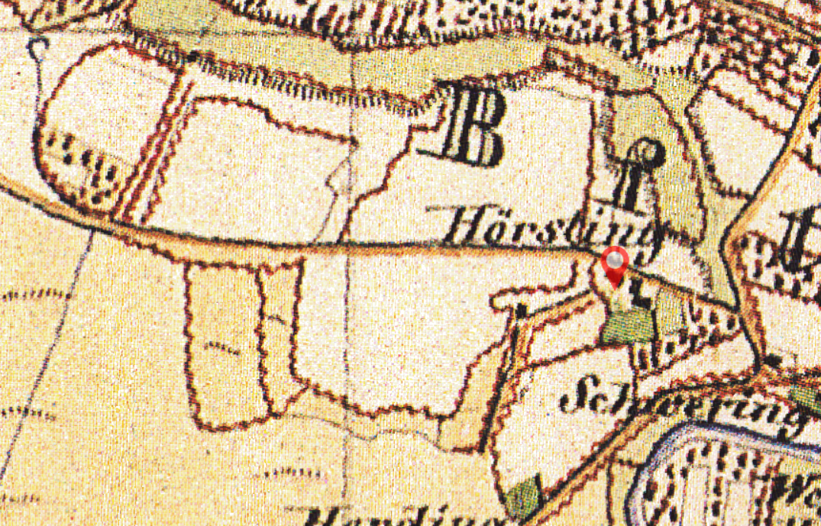
Bild 1: Urkataster 1832
Fluchtburg umgeben von Wällen?)

Slide 2
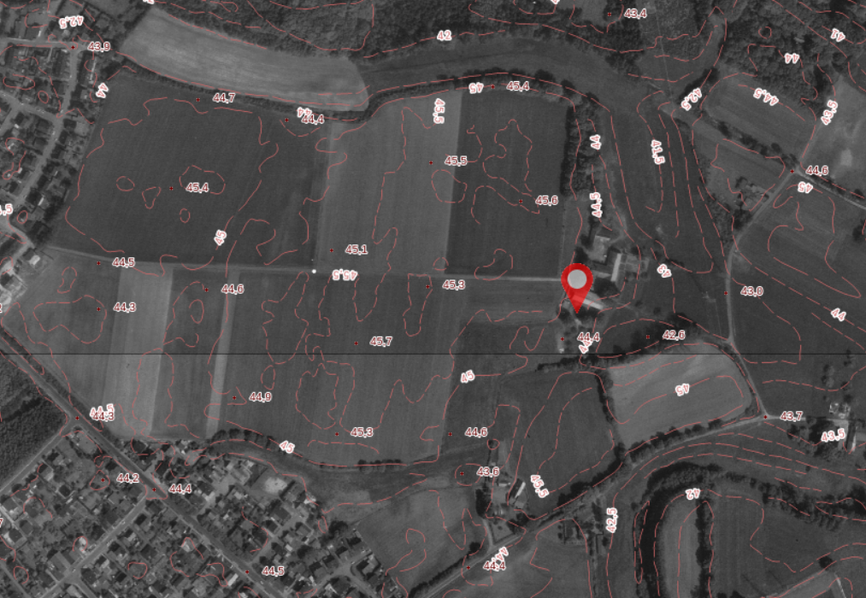
Bild 2

Slide 3
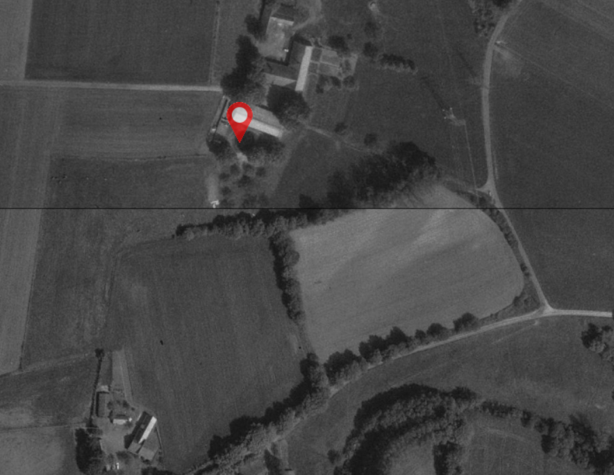
Bild 3: Thieplatz? Motte?

Slide 4
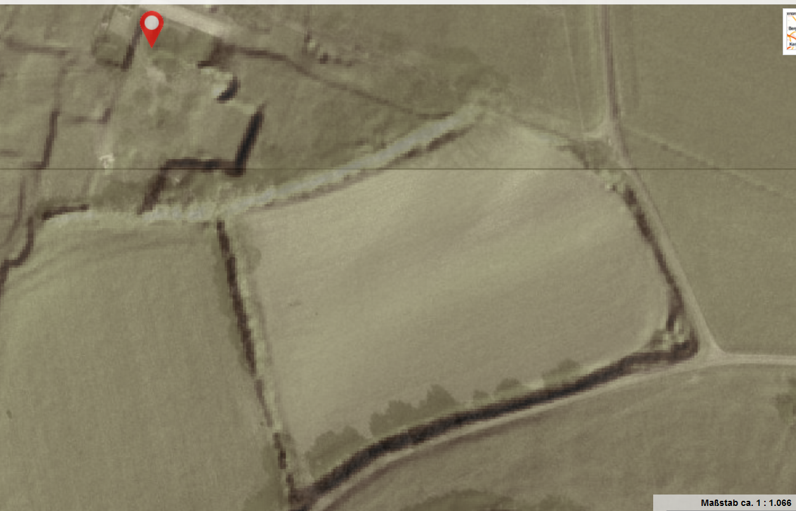
Bild 4: Thieplatz? Turmhügel?

